Slide 1
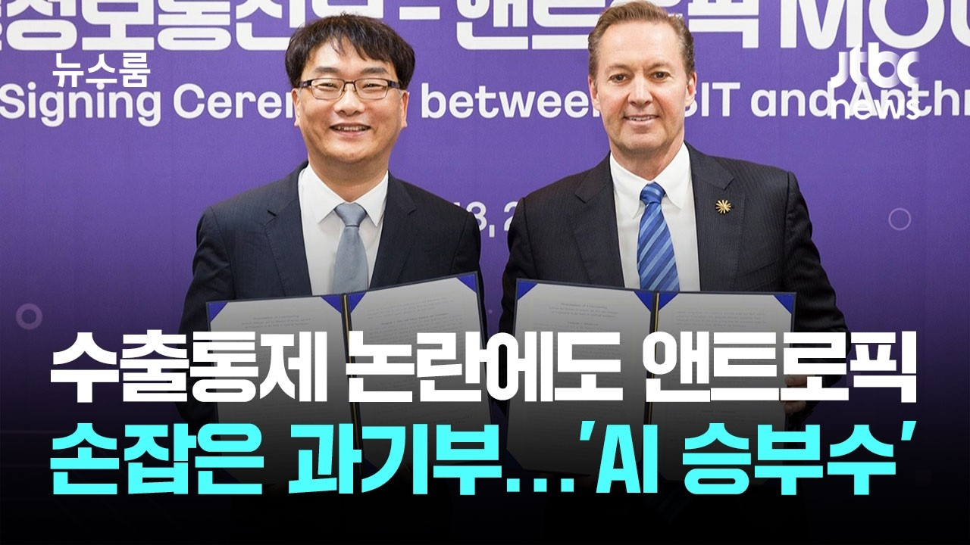
DREAMLABS COLLECTOR
수출통제 논란에도 앤트로픽 손잡은 과기부…'AI 승부수' / JTBC 뉴스룸
한국 과학기술정보통신부(과기부)가 미국의 AI 기업 앤트로픽과 협력 관계를 구축했습니다. 이는 미국 정부가 앤트로픽의 '미토스' AI 기술에 대해 국가 안보를 이유로 수출 통제를 가하는 상황에서 이루어진 결정입니다. 특히, 일부 보도에서는 수출 통제의 배경에 중국과 연계된 한국 통신사 의혹이 제기되어 한국 정부에 부담으로 작용할 수 있습니다. 그럼에도 불구하고 과기부는 AI 기술 주권 확보를 위한 '승부수'로 이번 협력을 추진한 것으로 분석됩니다. 본 브리핑은 메타데이터를 기반으로 한 추론이며, 상세 내용은 원본 영상 및 기사 확인이 필요합니다.
CHANNEL
VIDEO ID
JTBC News
J8UriFnl4yo
source: https://www.youtube.com/watch?v=J8UriFnl4yo | video_id: J8UriFnl4yo | generated: 2026-06-20T15:41:18Z

Slide 2
Executive Summary
영상 시청 전 빠른 정보 습득을 위한 요약
SUMMARY
한국 과학기술정보통신부(과기부)가 미국의 AI 기업 앤트로픽과 협력 관계를 구축했습니다. 이는 미국 정부가 앤트로픽의 '미토스' AI 기술에 대해 국가 안보를 이유로 수출 통제를 가하는 상황에서 이루어진 결정입니다. 특히, 일부 보도에서는 수출 통제의 배경에 중국과 연계된 한국 통신사 의혹이 제기되어 한국 정부에 부담으로 작용할 수 있습니다. 그럼에도 불구하고 과기부는 AI 기술 주권 확보를 위한 '승부수'로 이번 협력을 추진한 것으로 분석됩니다. 본 브리핑은 메타데이터를 기반으로 한 추론이며, 상세 내용은 원본 영상 및 기사 확인이 필요합니다.
source: https://www.youtube.com/watch?v=J8UriFnl4yo | video_id: J8UriFnl4yo | generated: 2026-06-20T15:41:18Z

Slide 3
Video Structure
영상 구성과 논리 흐름
01
영상 도입부: 과기부와 앤트로픽의 협력 소식 및 주요 내용 요약 (메타데이터 기반 추론)
02
앤트로픽의 '미토스' AI 소개 및 기술적 중요성 언급 (메타데이터 기반 추론)
03
미국 정부의 '미토스' 수출 통제 배경 및 국가 안보 우려 설명 (메타데이터 기반 추론)
04
수출 통제 논란에 한국 통신사 연계 의혹 제기 및 한국 정부의 부담 분석 (메타데이터 기반 추론)
05
과기부의 AI 기술 주권 확보를 위한 '승부수'로서의 이번 협력 의미 강조 (메타데이터 기반 추론)
06
기자 (박소연) 보도 및 JTBC 뉴스룸 클로징 (메타데이터 기반 추론)
source: https://www.youtube.com/watch?v=J8UriFnl4yo | video_id: J8UriFnl4yo | generated: 2026-06-20T15:41:18Z

Slide 4
Key Ideas
정보게시물로 전환할 핵심 아이디어
01
AI 기술 주권 확보의 중요성 및 국가 전략적 접근
02
미국 정부의 AI 기술 수출 통제 정책 및 국가 안보 기준
03
글로벌 AI 기술 패권 경쟁 심화 및 전략적 파트너십의 필요성
04
중국과의 기술 연계 의혹이 국제 협력에 미치는 영향
05
첨단 기술 협력 시 발생할 수 있는 외교적, 경제적 리스크 관리
06
앤트로픽의 '미토스'와 같은 고성능 AI 모델의 전략적 가치
source: https://www.youtube.com/watch?v=J8UriFnl4yo | video_id: J8UriFnl4yo | generated: 2026-06-20T15:41:18Z

Slide 5
DreamLabs Application
DreamLabs 내부 적용 관점
01
글로벌 AI 기술 동향 및 주요 플레이어(앤트로픽 등)에 대한 지속적인 모니터링 필요
02
국가별 AI 정책 및 규제 환경 변화가 DreamLabs의 사업 전략에 미칠 영향 분석
03
AI 기술 협력 시 발생할 수 있는 지정학적 리스크 및 수출 통제 관련 법규 검토
04
AI 기술 주권 확보를 위한 국내외 파트너십 모델 연구 및 잠재적 협력 기회 모색
05
첨단 AI 기술 개발 및 도입 시 윤리적, 안보적 고려사항에 대한 내부 가이드라인 강화
06
AI 기술 관련 뉴스 및 분석을 통해 시장의 주요 내러티브와 투자 방향성 파악
source: https://www.youtube.com/watch?v=J8UriFnl4yo | video_id: J8UriFnl4yo | generated: 2026-06-20T15:41:18Z

Slide 6
Verification Required
모델 추론/metadata 한계/원본 확인 필요
01
앤트로픽의 '미토스' AI 기술의 구체적인 성능 및 적용 분야 (원본 영상 또는 앤트로픽 자료 확인 필요)
02
미국 정부의 '미토스' 수출 통제에 대한 공식적인 발표 내용 및 구체적인 규제 범위 (미국 정부 자료 확인 필요)
03
수출 통제와 관련하여 '중국과 연계가 의심되는 한국 통신사'에 대한 구체적인 정보 및 근거 (JTBC 기사 전문 확인 필요)
04
과기부와 앤트로픽 간의 협력 계약 내용, 범위, 그리고 기대 효과 (과기부 공식 발표 또는 관련 기사 확인 필요)
05
이번 협력에 대한 국내외 전문가 및 관련 기관의 반응과 평가 (추가 리서치 필요)
06
영상에서 언급된 'AI 승부수'의 구체적인 전략적 의미와 과기부의 장기적인 AI 기술 주권 확보 계획 (원본 영상 및 과기부 정책 자료 확인 필요)
source: https://www.youtube.com/watch?v=J8UriFnl4yo | video_id: J8UriFnl4yo | generated: 2026-06-20T15:41:18Z

Slide 7
Source & Download Metadata
게시물과 문서 산출물 추적 정보
METADATA
Title: 수출통제 논란에도 앤트로픽 손잡은 과기부…'AI 승부수' / JTBC 뉴스룸
Channel: JTBC News
Video ID: J8UriFnl4yo
Source URL: https://www.youtube.com/watch?v=J8UriFnl4yo
Playlist ID: PLHwM6idVO2zyqi2IZeDAiP5QBqRXd2Zyh
Generated at: 2026-06-20T15:41:18Z
Source basis: metadata_and_model_inference
source: https://www.youtube.com/watch?v=J8UriFnl4yo | video_id: J8UriFnl4yo | generated: 2026-06-20T15:41:18Z

